Slide 1
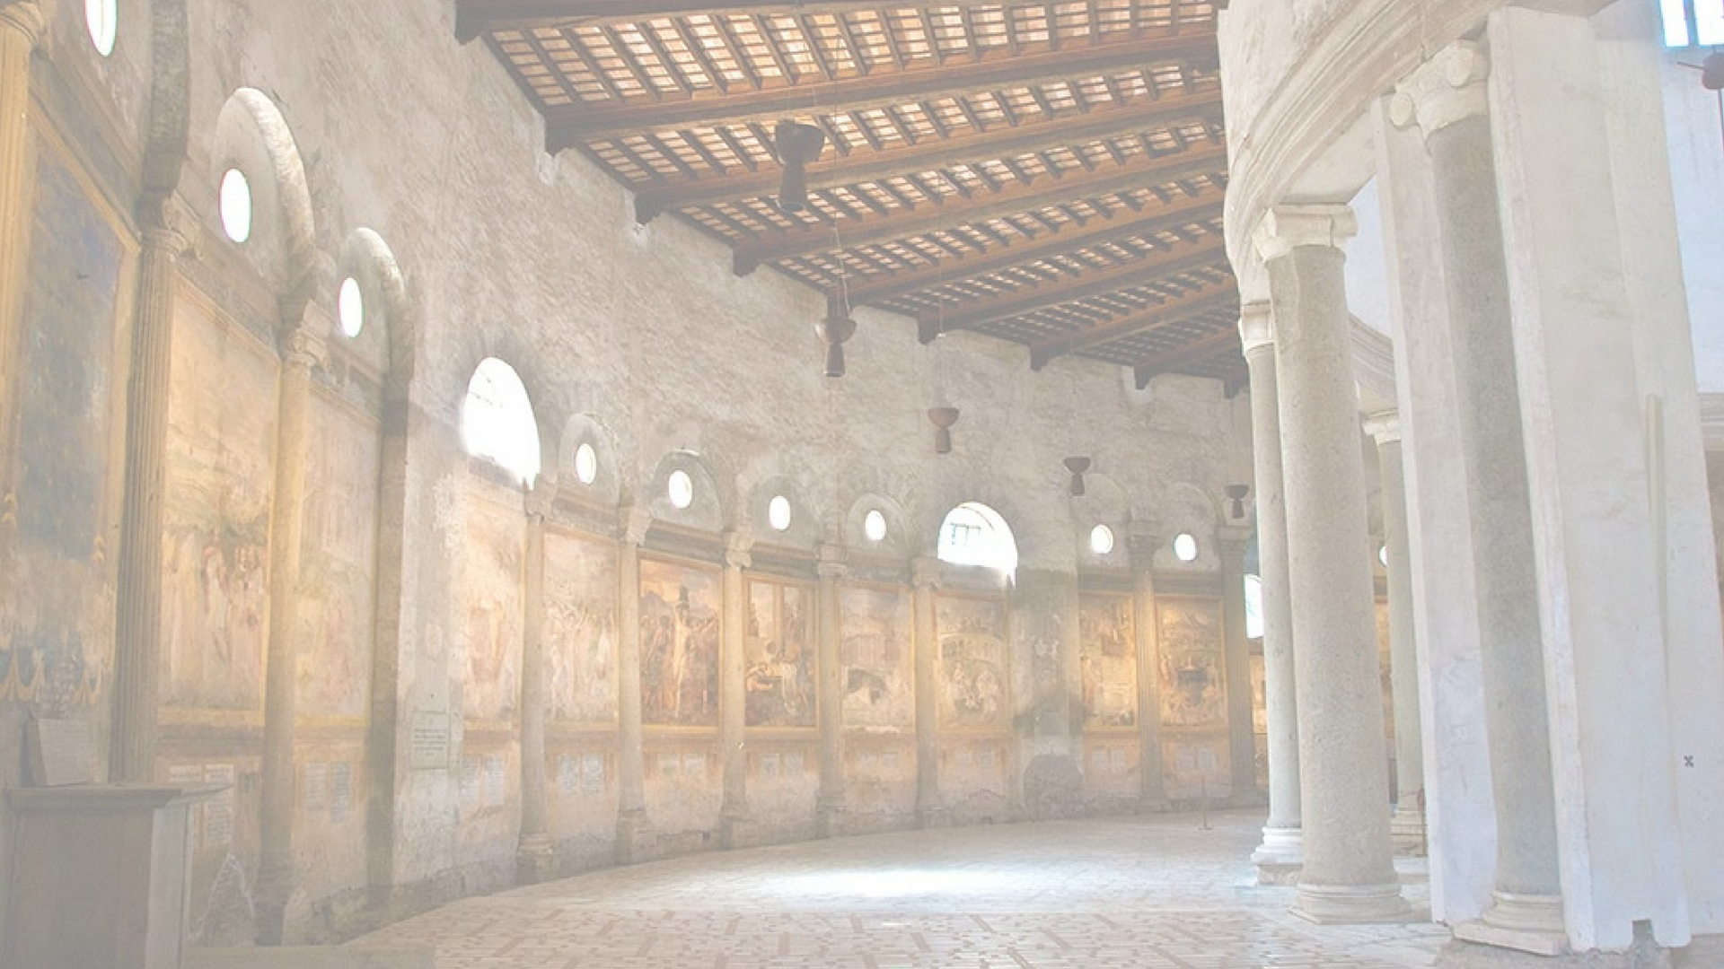
Sotto il Celio di Roma
JANE’S WALK ROME
Walk Leader: Marta Mazzeo

Slide 2
PRIMA TAPPA
Via della Navicella
▫ Chiesa di S. Maria in Domnica
▫ Acquedotto Neroniano
▫ Cantiere della Metro C

Slide 3
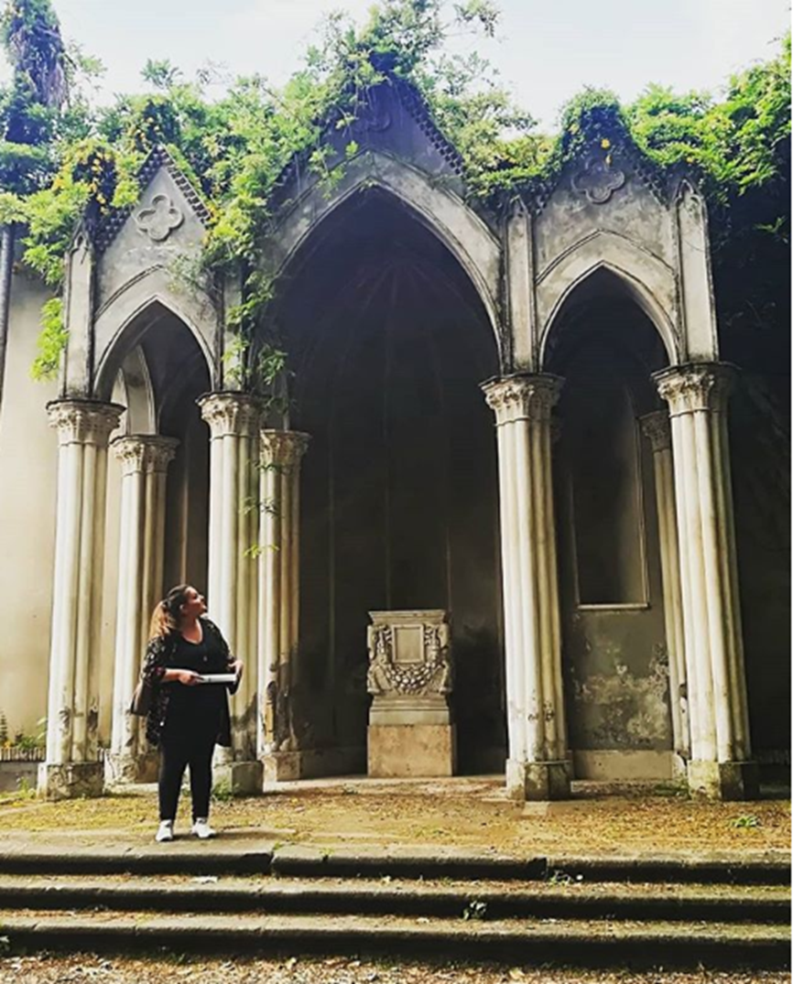
SECONDA TAPPA
Villa Celimontana
▫ Obelisco Matteiano
▫ Società Geografica Italiana
▫ Fontane
▫ Tempietto gotico

Slide 4
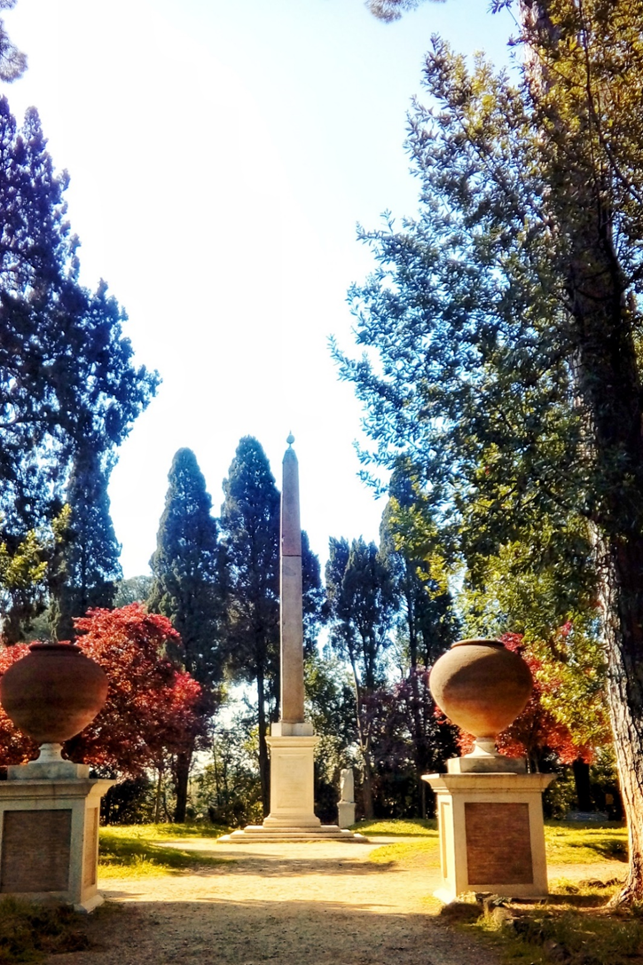
« Il fatto è che i frequentatori dei parchi urbani non vanno in cerca di un ambiente per gli edifici, ma di un ambiente per se stessi: per loro, i parchi rappresentano il primo piano e gli edifici lo sfondo, e non viceversa »
Jane Jacobs

Slide 5
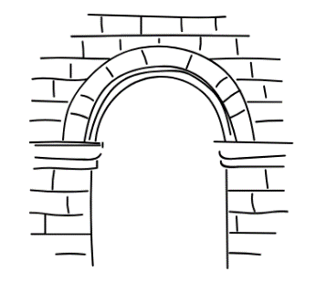
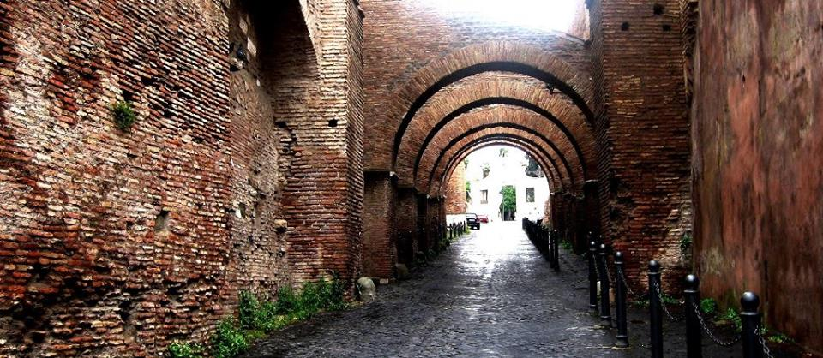
TERZA TAPPA SS. Giovanni e Paolo al Celio

Slide 6
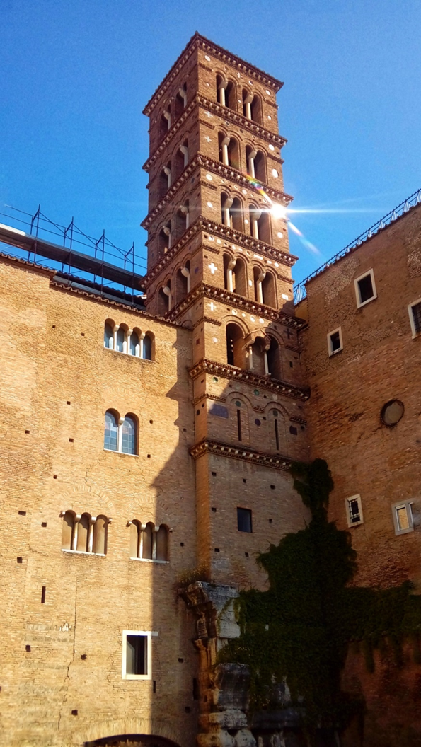
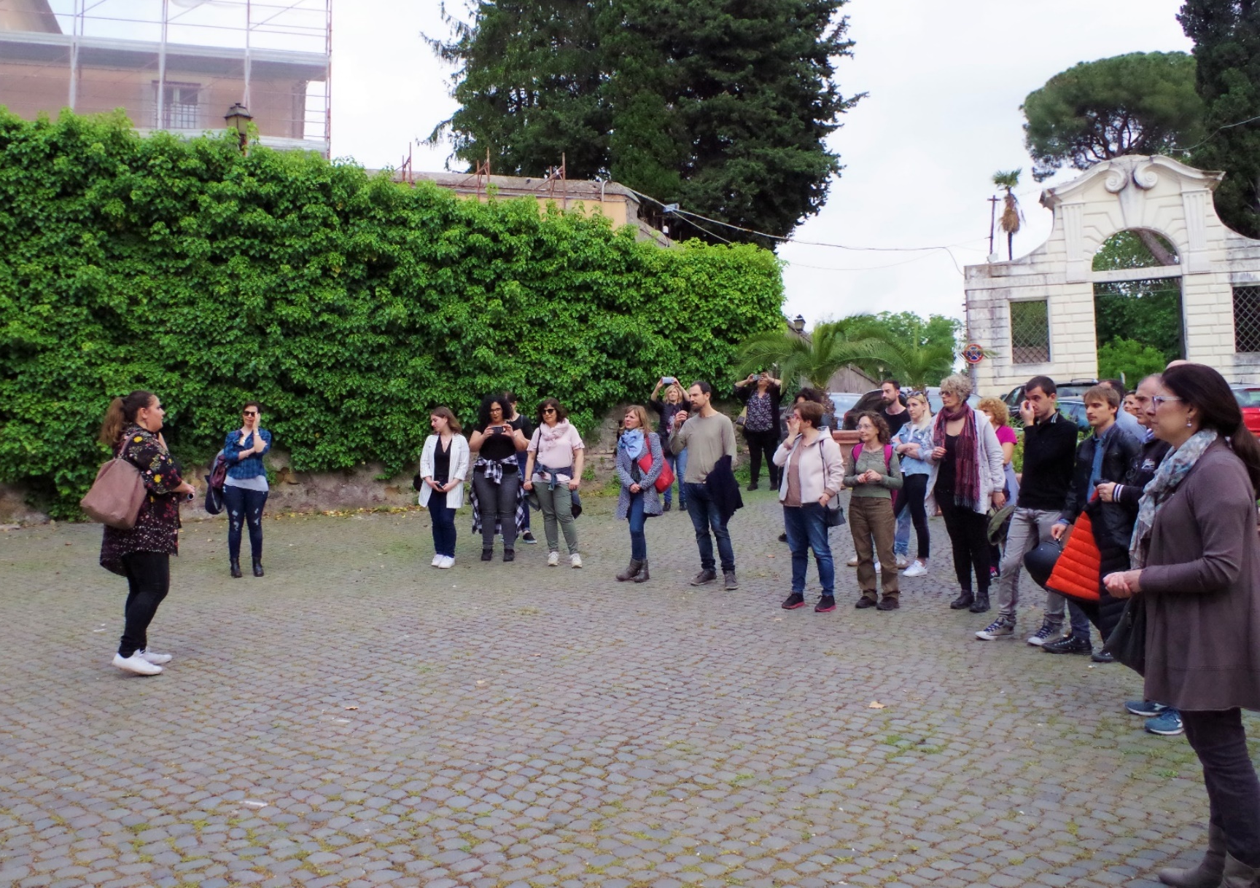
▫ SS. Giovanni e Paolo
▫ Case romane
▫ Clivo di Scauro
▫ Labirinto di laghi

Slide 7
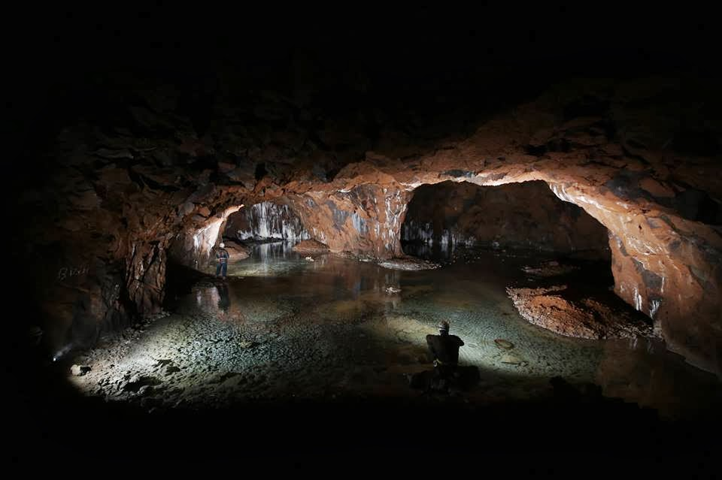
Labirinto di laghi sotto le fondamenta del convento dei Padri Passionisti che abbraccia la chiesa dei Santi Giovanni e Paolo

Slide 8
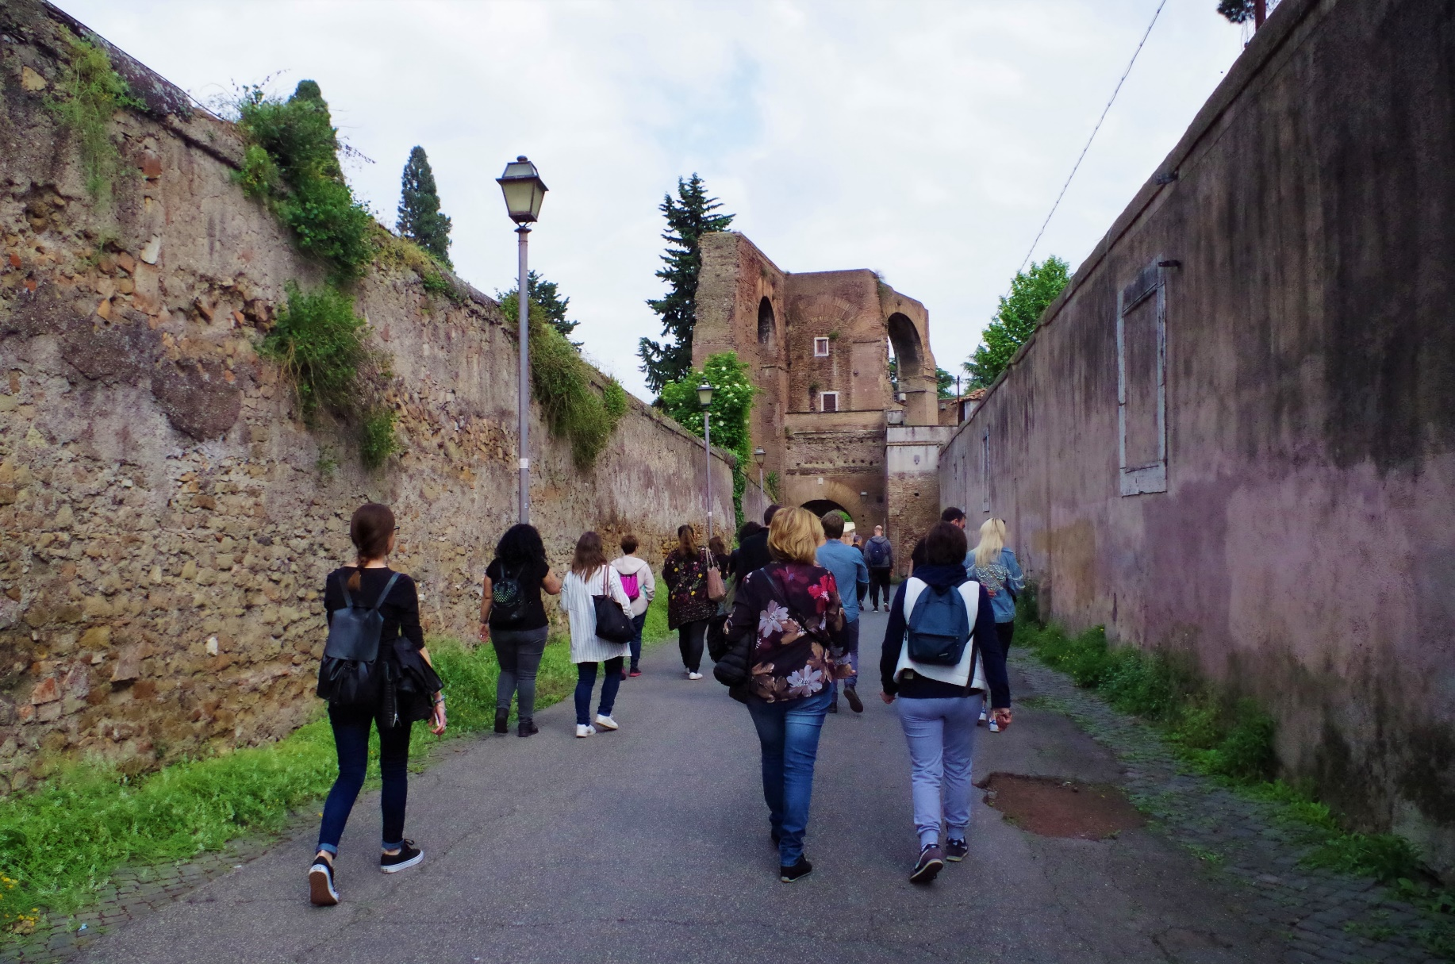
QUARTA TAPPA Arco di Dolabella

Slide 9
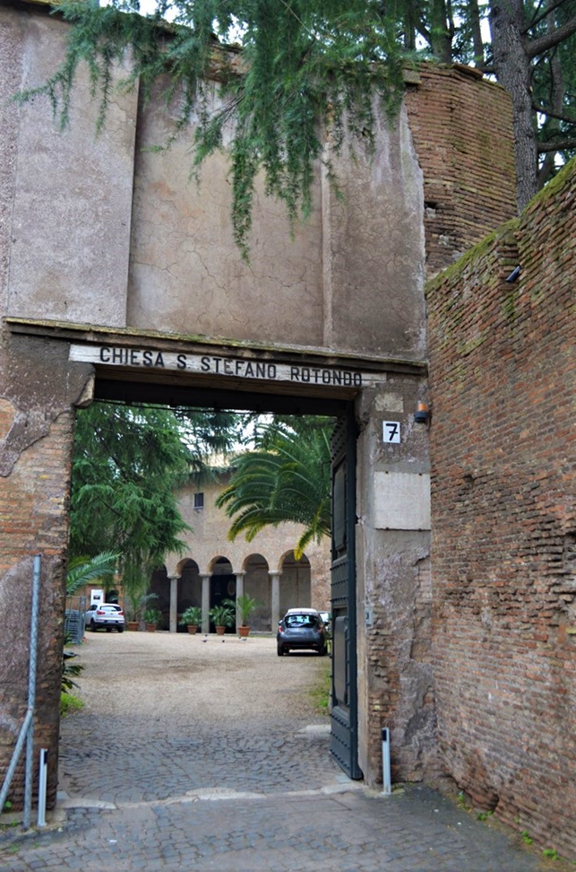
QUINTA TAPPA
La Basilica di Santo Stefano Rotondo
Pochi minuti di cammino e siamo davanti a S. Stefano Rotondo, incastrata tra acquedotti, ospedali e grandi cedri.
Nonostante le dimensioni imponenti, l'esterno e la facciata sono piuttosto disadorni e questo accresce ancora di più la sorpresa che si può trovare all'interno …

Slide 10
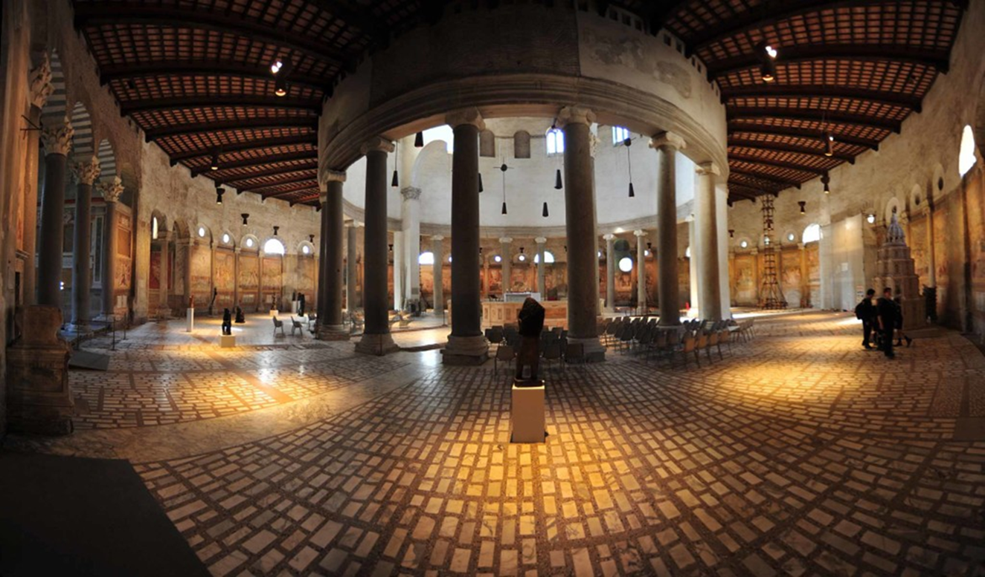
… etereo, armonioso, impalpabile, perfetto nella sua simmetria di cerchi concentrici

Slide 11
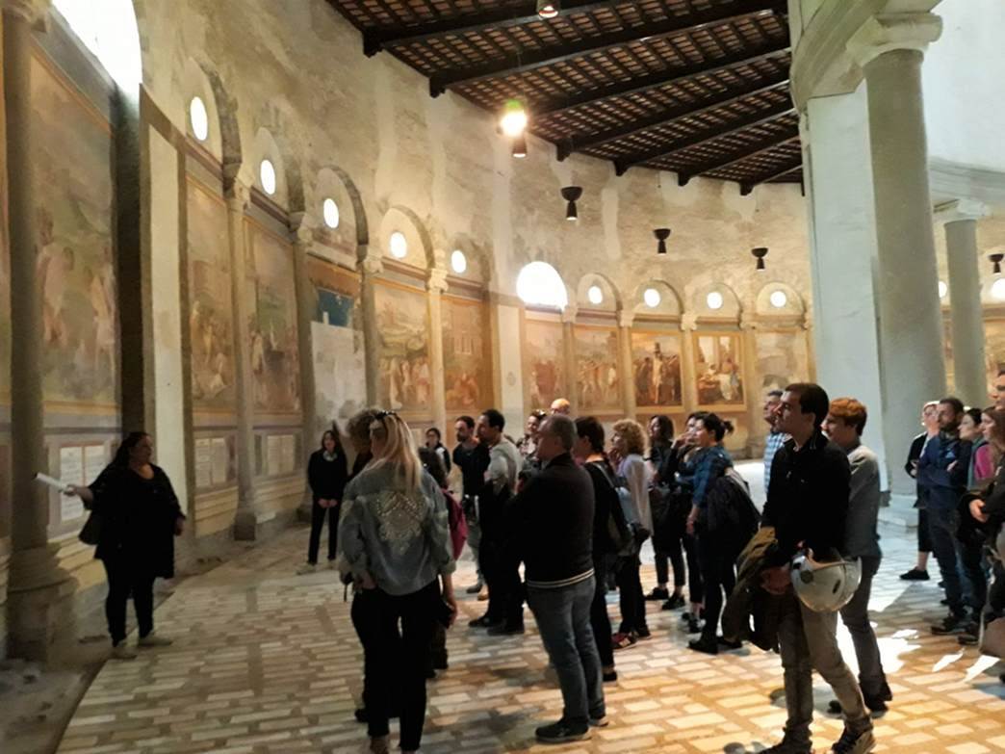
L’obiettivo principale della passeggiata non è stato solamente far conoscere luoghi ricchi di storia e arte, ma soprattutto quello di innescare nelle persone un meccanismo di curiosità per acquisire conoscenza e coscienza della propria città .

Slide 12
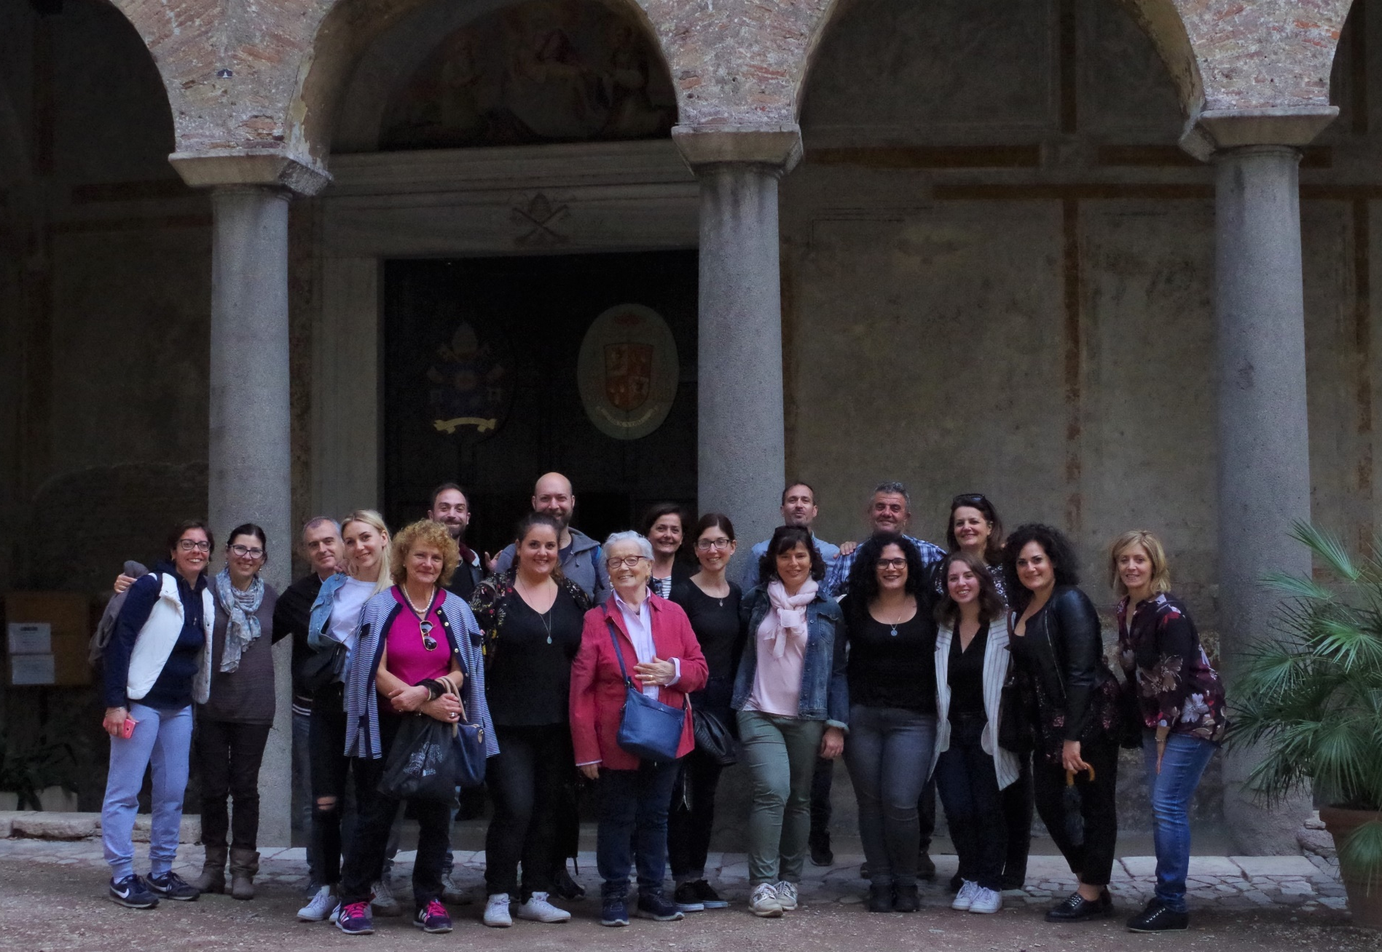
Roma, 6 maggio 2018

